Slide 1
数据结构课程设计
博学笃志，格物明德
院 系：本科部
汇报人：xxx xxx
时 间：2024.06.26

Slide 2
汇报大纲
一、马踏棋盘问题
二、平衡二叉树操作的演示

Slide 3
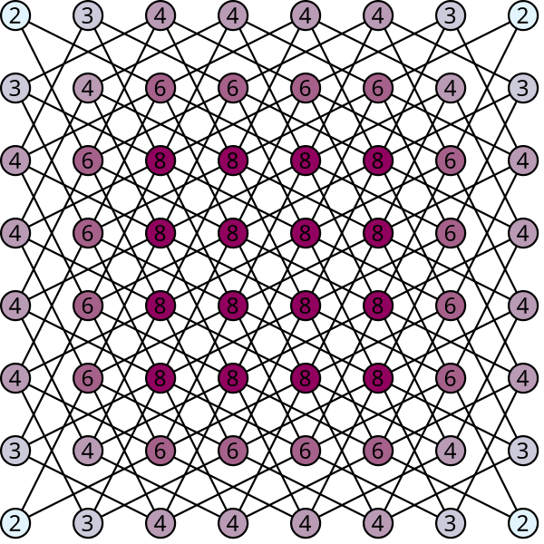
一、马踏棋盘问题
/01
问题本质：
给定一个包含64个点的连通图G，边由马的行动规则给出，求解图中的一条哈密顿路径（不重不漏地经过每一个点）

Slide 4
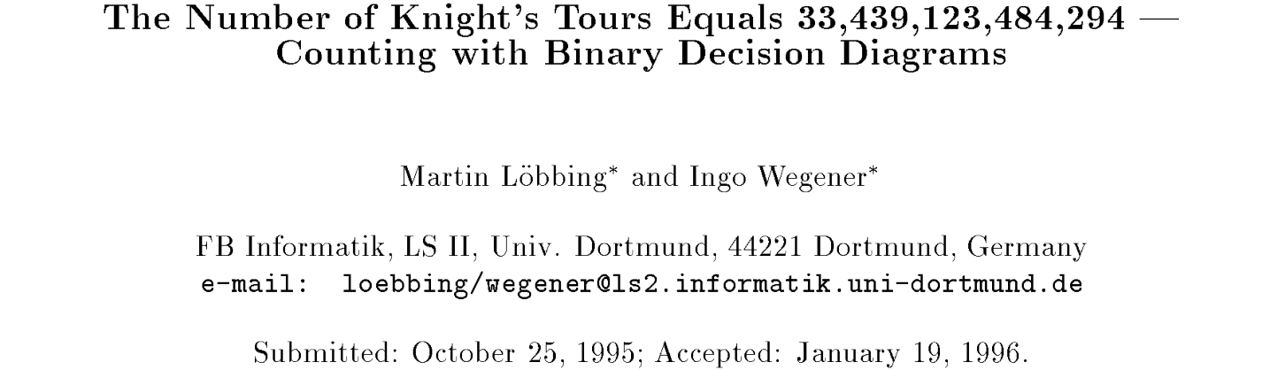
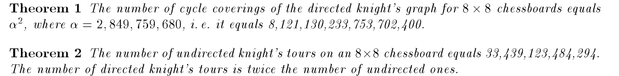
1.1 问题分析
存在一类更强的解，即哈密尔顿回路
所有解中，以“路径重合”定义等价关系，则每条哈密尔顿回路对应一个有64个元素的等价类（无需考虑起点）
解的数量很多

Slide 5
1.2 传统解法
深度优先搜索（DFS）
手工模拟栈（非递归地模拟递归）
优先probe出度少的节点（启发式搜索）

Slide 6

1.3 神经网络解法
一个神经元是否激活->一条边是否在答案中
一个神经网络的状态->一组可能的边的方案
神经网络随随时间演化->神经网络的状态表示的方案不是哈密尔顿回路，继续搜索
神经网络收敛->神经网络的状态表示一种可行方案

Slide 7
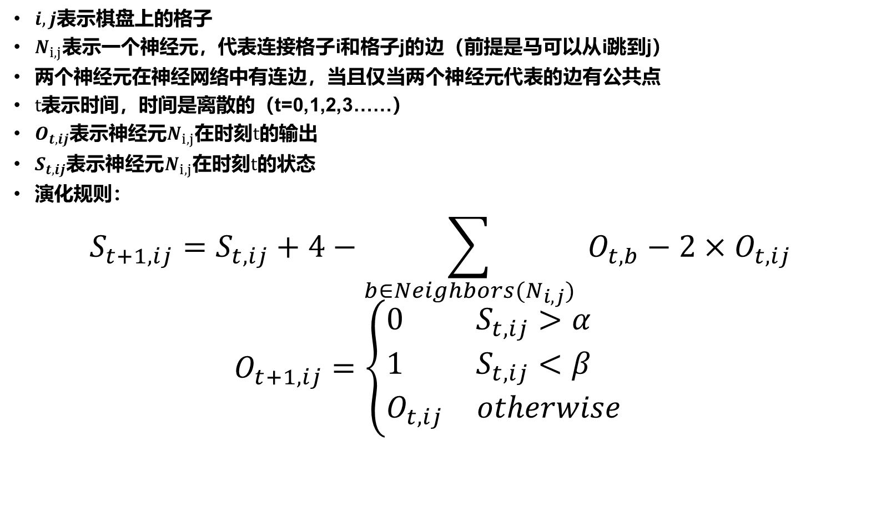
1.3 神经网络解法
$i,j$表示棋盘上的格子
$N_{i,j}$表示一个神经元，代表连接格子i和格子j的边（前提是马可以从i跳到j）
两个神经元在神经网络中有连边，当且仅当两个神经元代表的边有公共点
$t$表示时间，时间是离散的（t=0,1,2,3……）
$O_{t,ij}$表示神经元$N_{i,j}$在时刻$t$的输出
$S_{t,ij}\text{表示神经元}N_{i,j}$在时刻$t$的状态
演化规则：
$$S_{t+1,ij}=S_{t,ij}+4−\sum_{b∈Neighbors(N_{i,j})}{ }O_{t,b}−2×O_{t,ij}$$
$$O_{t+1,ij}=\left\{\begin{aligned}&0 &&S_{t,ij}>α \\ &1 &&S_{t,ij}<β \\ &O_{t,ij} &&otherwise\end{aligned}\right.$$

Slide 8
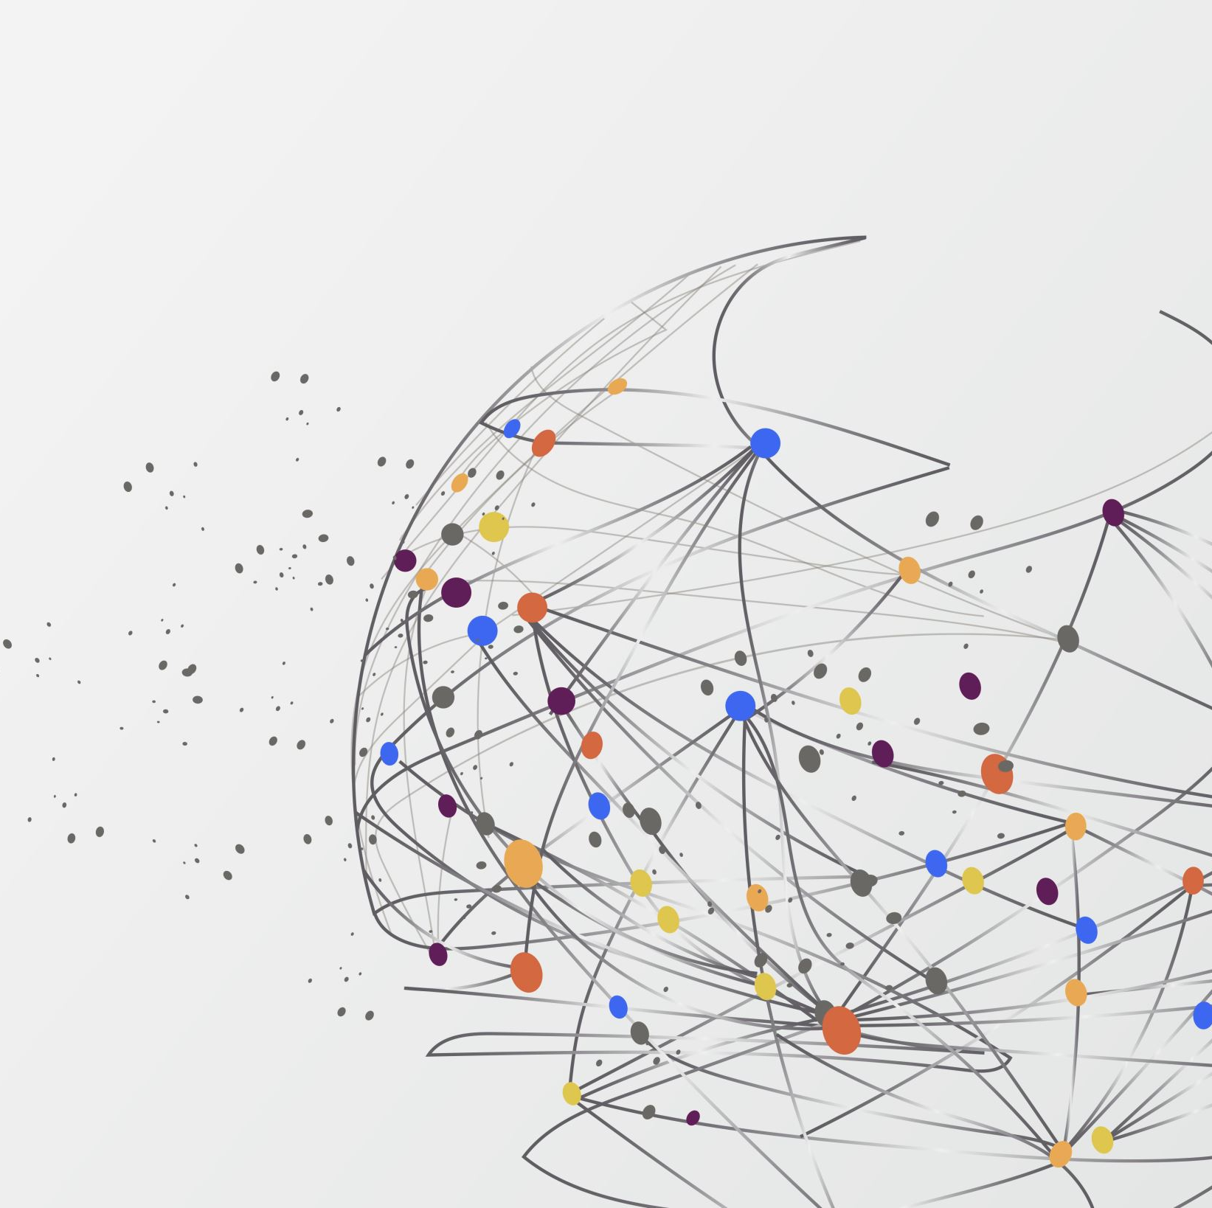
1.3 神经网络解法-演示

Slide 9
二、AVL Tree
实现功能
三种基本功能：查找，插入，删除
高级功能： 分离出两棵树

Slide 10
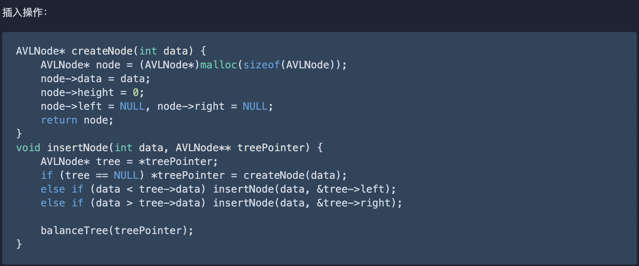
代码分析

Slide 11
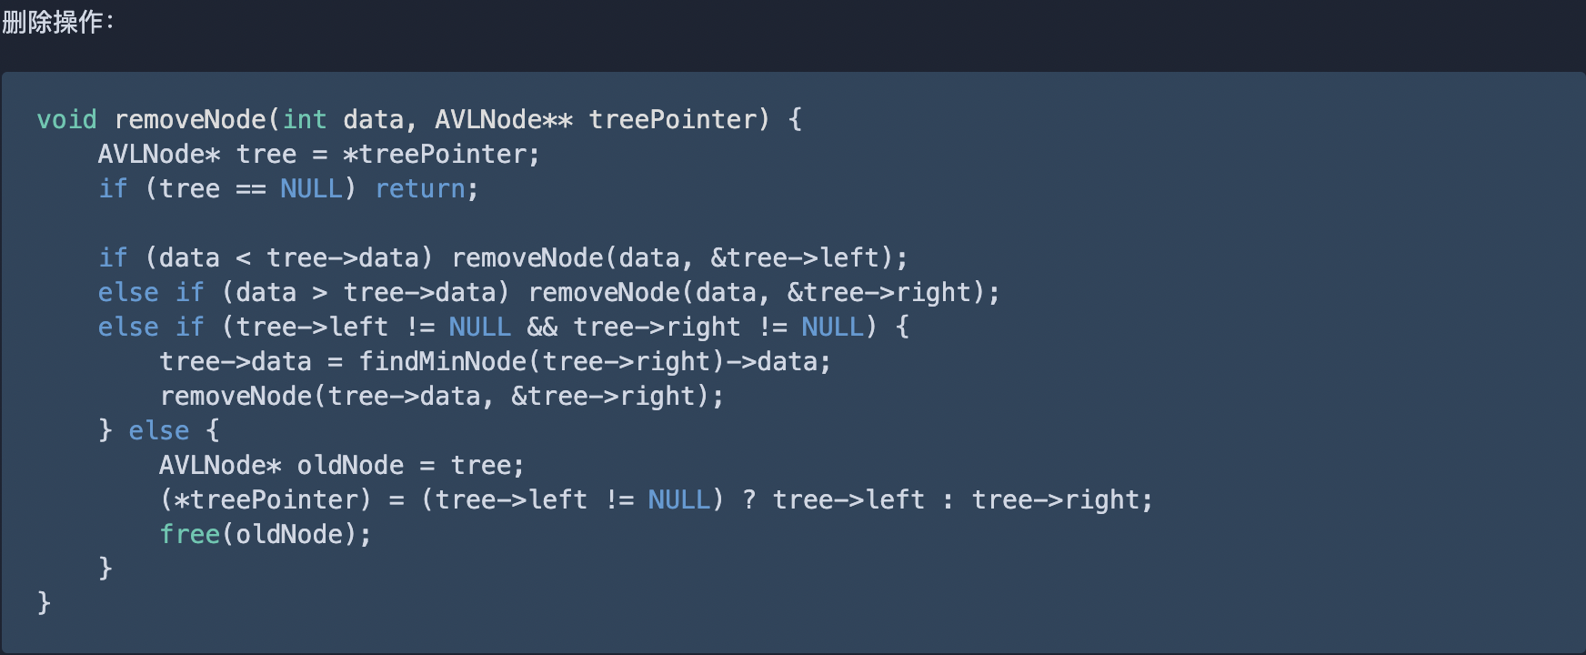
将要插入或者删除的数据与当前节点的值进行比较。如果要插入或者删除的值比节点的值小，那么递归插入或者删除该节点的左子树；如果要插入或者删除的值比节点的值大，那么递归插入或者删除该节点的右子树；否则，如果是插入操作，将该节点(通常为NULL)的值置为新的节点; 如果是删除操作，且该节点不为NULL，那么就直接置该节点的值为NULL，并使用free函数释放内存；否则直接返回

Slide 12
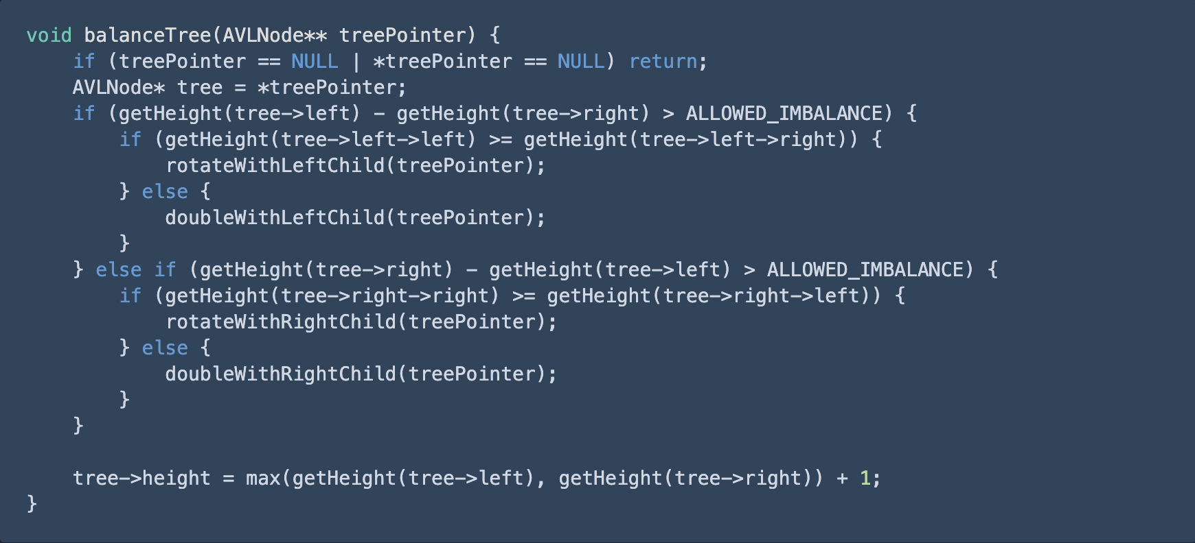
平衡操作（现场演示）

Slide 13
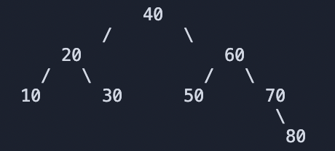
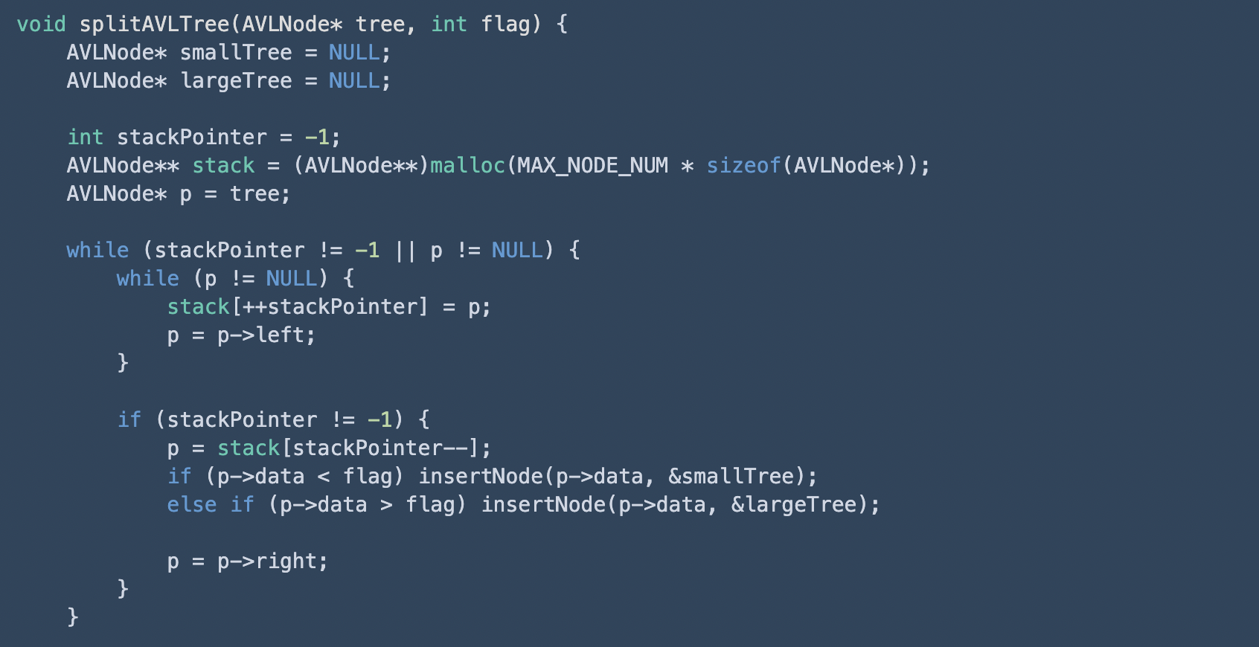
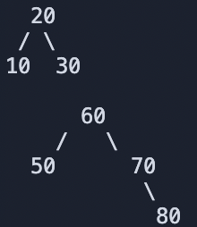
树的分离操作
将一颗AVL树根据给定的数据拆分成两棵AVL树的操作比较简单，只需要对创建两棵树smallTree和largeTree，之后对原来的AVL树进行遍历，若当前节点小于给定值，则将其插入到smallTree中；否则将其插入到largeTree 当中。最后将这两个拆分出来的树打印出来即可。

Slide 14
AVL Tree 操作展示

Slide 15
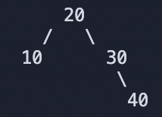
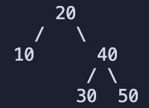
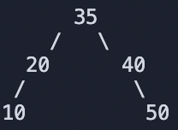
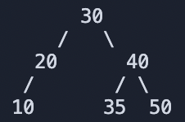
操作展示：
连续插入10,20,30,40,50,35。
插入
删除
插入50时，左旋：
删除30：
分离
插入35时，先右旋后左旋：
连续插入10,20,30,40,50,60,70,80，然后删除

Slide 16
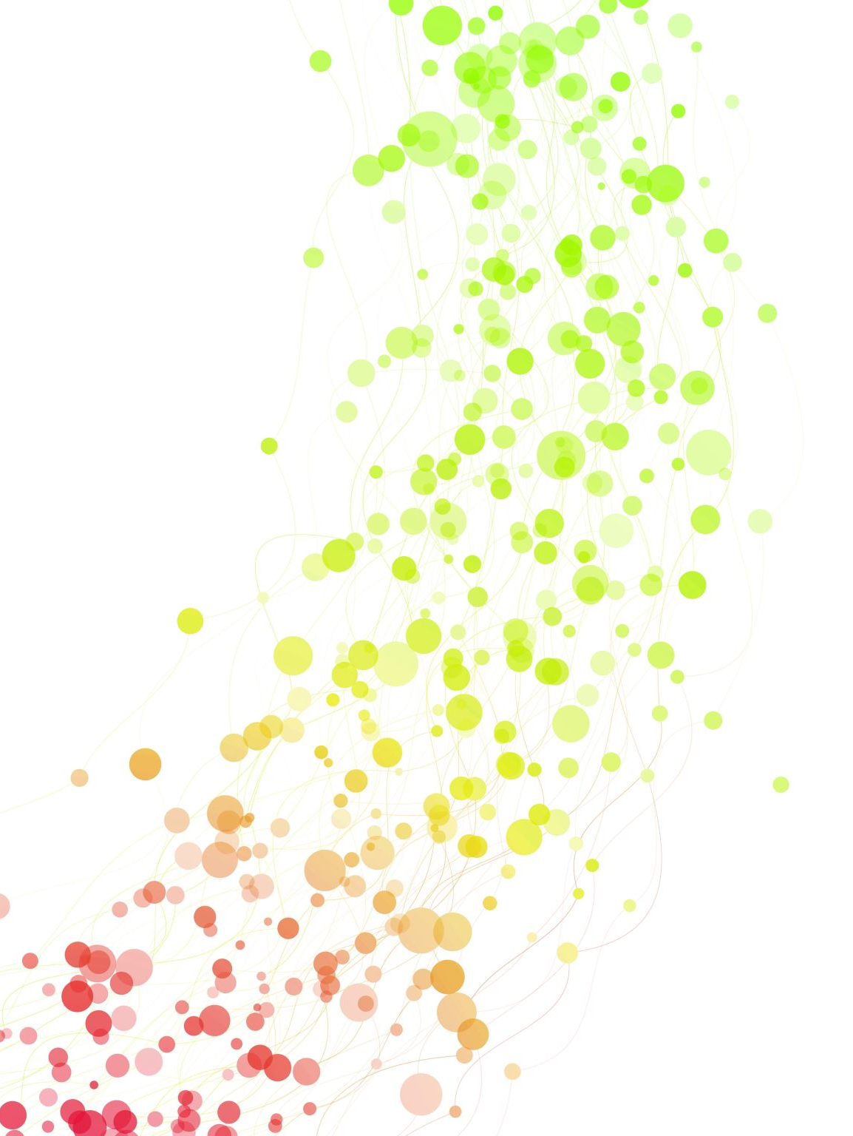
参考文献
[1] O. Kyek, I. Parberry, and I. Wegener, “Bounds on the number of knight’s tours,” Discrete Applied Mathematics, vol. 74, no. 2, pp. 171–181, Apr. 1997, doi: 10.1016/S0166-218X(96)00031-5.
[2] K. Alwan and K. Waters, “Finding re-entrant knight’s tours on n-by-m boards,” in Proceedings of the 30th annual Southeast regional conference, in ACM-SE 30. New York, NY, USA: Association for Computing Machinery, Apr. 1992, pp. 377–382. doi: 10.1145/503720.503806.
[3] Y. Takefuji and K. C. Lee, “Neural network computing for knight’s tour problems,” Neurocomputing, vol. 4, no. 5, pp. 249–254, Aug. 1992, doi: 10.1016/0925-2312(92)90030-S.
[4] M. Löbbing and I. Wegener, “The Number of Knight’s Tours Equals 33,439,123,484,294 — Counting with Binary Decision Diagrams,” The Electronic Journal of Combinatorics, pp. R5–R5, Jan. 1996, doi: 10.37236/1229.
[1] G. M. Adelson-Velskii and E. M. Landis, “An algorithm for the organization of information,” in Soviet Mathematics Doklady, 1962, p. 4.

